Slide 1


Economía andaluza
TERCER trimestre de 2024

Slide 2
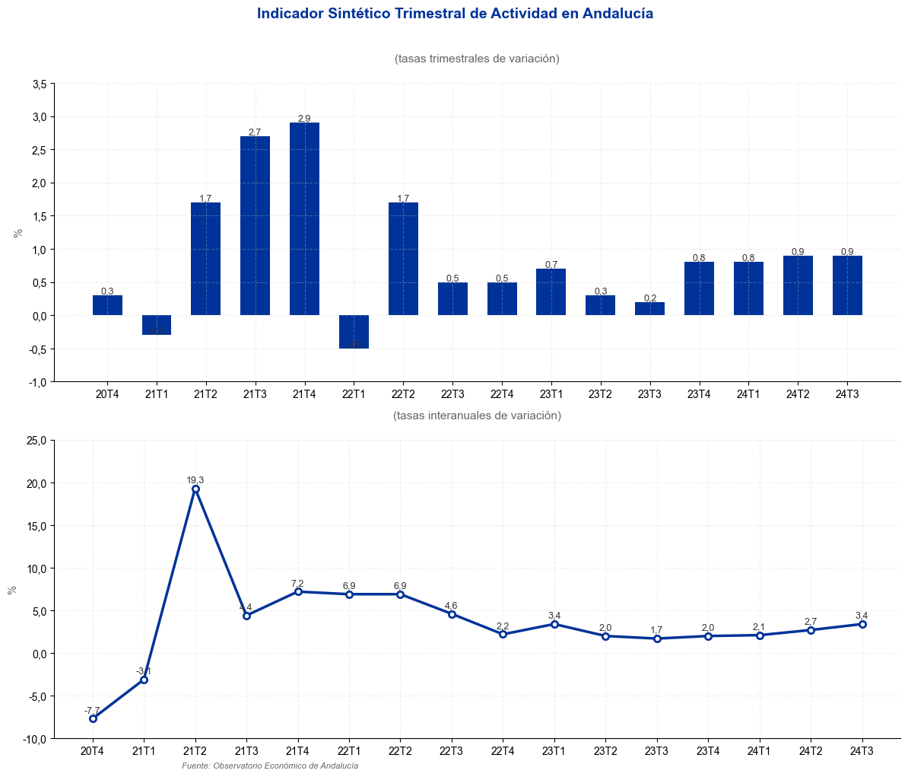

Slide 3
Nuevo trimestre en positivo
Crecimiento Trimestral: 0,9%
Tasa Interanual: 3,4%
(Siete décimas superior al segundo trimestre de 2024)
(Igual que la media española)

Slide 4
Inflación

Slide 5
Moderación de la inflación
La inflación en Andalucía se sitúa en el 1,5% en octubre, tres décimas por debajo de la media nacional (1,8%)
1
La inflación subyacente (2,2%) mantiene cierta persistencia pero también muestra moderación
2
El sector turístico mantiene presiones al alza en precios, con incrementos significativos en tarifas hoteleras
3

Slide 6
Crecimiento salarial superior a la inflación
El aumento salarial pactado en convenios colectivos en Andalucía (2,87%) se sitúa ligeramente por debajo de la media nacional (3,04%)
Por primera vez en varios trimestres, el incremento salarial supera la tasa de inflación general, implicando ganancias reales de poder adquisitivo

Slide 7
Mercado de Trabajo

Slide 8
Se mantiene el crecimiento del empleo
Aumento de ocupados a 3.503.400 (+0,70% trimestral)
Destacado crecimiento en servicios (+55.500 empleos, +2,07%)
Evolución positiva en industria (+3.600 empleos, +1,18%)

Slide 9
Demanda

Slide 10
Fortaleza del consumo interno y externo
Fortaleza del consumo interno
Índice de comercio al por menor: +3,9% interanual en septiembre
Sector Turístico
Matriculación de turismos: +17,3% interanual
Estabilización en número de viajeros (0,0% interanual)
Incremento del 1,4% en pernoctaciones
Grado de ocupación hotelera: 62,9%

Slide 11
Inversión
Inversión en Construcción
Fuerte repunte en construcción no residencial
Incremento del 269,6% interanual en agosto en superficie a construir según visados para uso no residencial
Señales positivas en el sector residencial libre
Expectativas Empresariales
Mejora en las expectativas empresariales para determinados sectores
Indicadores volátiles que requieren seguimiento

Slide 12
Sector Exterior
Evolución del Comercio Exterior
Factores Condicionantes
Perspectivas
Ligera contracción de las exportaciones (-0,5% interanual en agosto)
Incremento significativo de las importaciones (+12,9%)
Ralentización del comercio internacional
Debilidad en principales socios comerciales
Fortaleza de la demanda interna impulsando importaciones
Las exportaciones agroalimentarias dependerán de:
Recuperación de economías europea y británica
Producción tras mejora de la situación del campo
Evolución de la industria agroalimentaria

Slide 13
Oferta

Slide 14
Comportamiento mixto en los sectores
Sector Industrial
Caída del 5,7% interanual en producción industrial
Crecimiento del 5,2% en cifra de negocios
Sector Servicios
Crecimiento del 2,1% en cifra de negocios
Incremento del 7,0% en tarifa media hotelera

Slide 15
Mejoran las perspectivas en el sector de la construcción
Empleo en el Sector
Caída según EPA: -5.600 empleos (-2,21%)
Crecimiento en afiliación: +2,8% interanual
Posible formalización del empleo en el sector
Indicadores de Actividad
Fuerte incremento en obra no residencial (+269,6% en visados)
Crecimiento del 21,6% en viviendas iniciadas en el sector residencial libre
Licitación oficial: +42,4% en junio

Slide 16
Mejor año agrícola
Situación Actual
Empleo EPA: caída de 29.000 ocupados (-12,03%)
Afiliación: crecimiento del 2,3% interanual
Divergencia posiblemente relacionada con factores estacionales
Perspectivas Positivas
Mejora sustancial tras las abundantes lluvias del otoño 2024

Slide 17
Previsiones

Slide 18
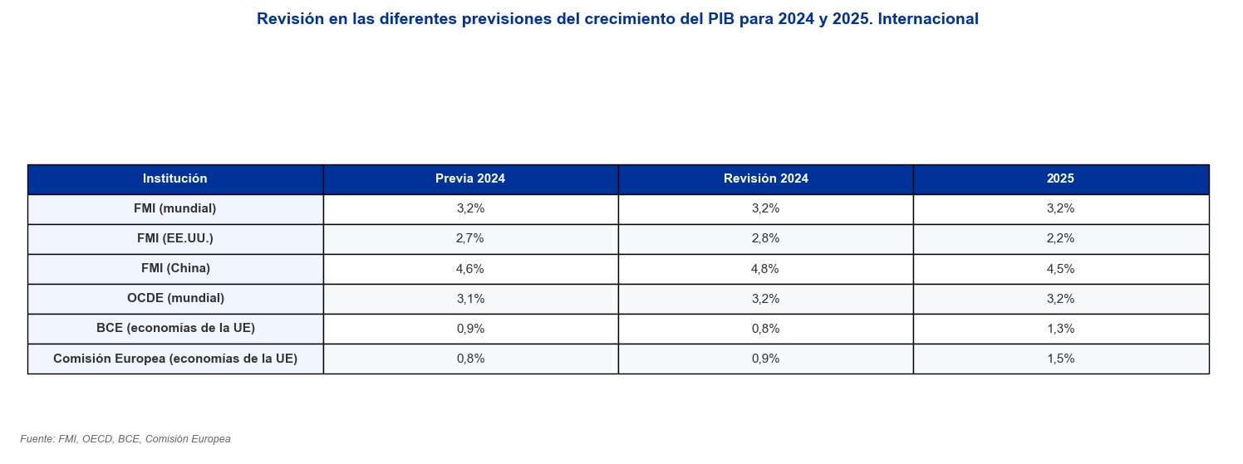

Slide 19
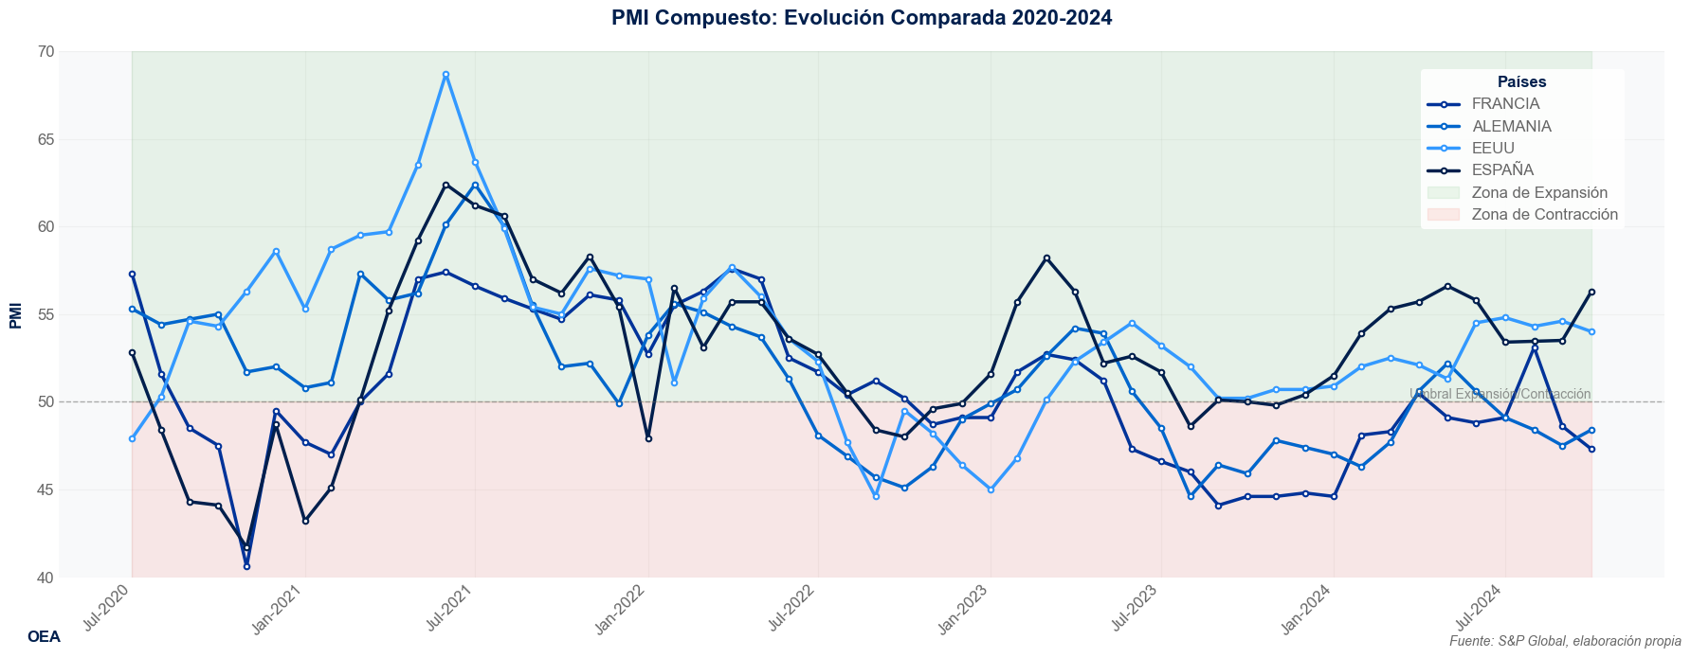

Slide 20
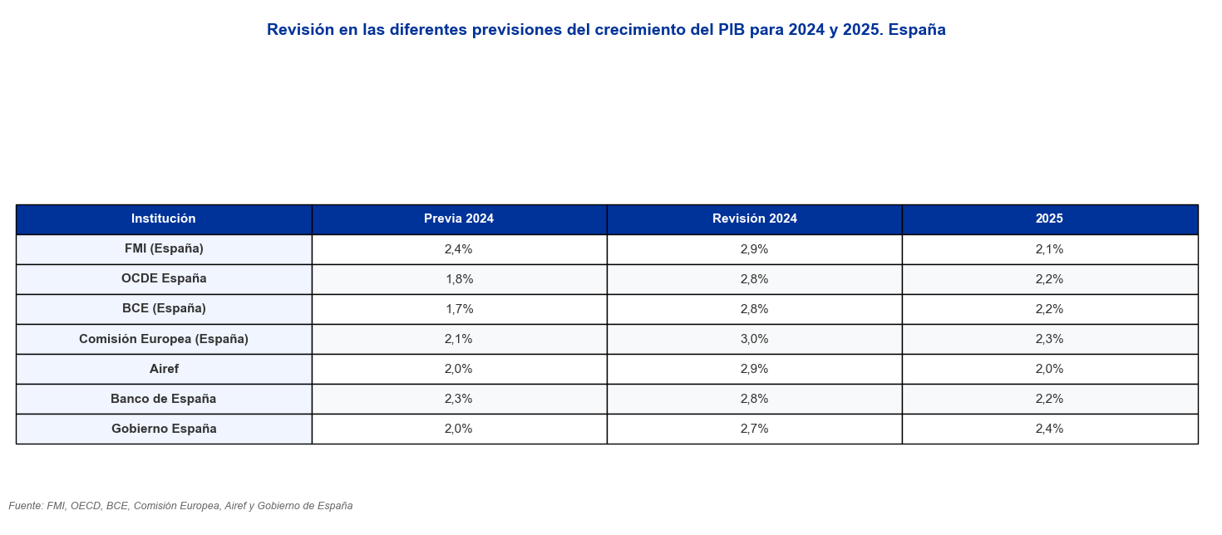

Slide 21
Economía andaluza
TERCER trimestre de 2024
¡¡¡Gracias!!!

